Slide 1
আজকের ক্লাসে সবাই কে স্বাগতম

Slide 2
পরিচিতি
বিষয়ঃবিজ্ঞান
শ্রেনীঃসপ্তম
অধ্যায়ঃ১
পাঠঃ৩,৪
সময়-৪০মিনিট
নিলুফা ইয়াছমীন
সহকারি শিক্ষক (কৃষি)
রামপুর আনোয়ারা উচ্চ বিদ্যালয়
কেন্দুয়া, নেত্রকোনা

Slide 3
ভিডিও টি লক্ষ কর
কি দেখতে পাচ্ছ?
এক ধরনের জীবাণু বা অনুজীব
খালি চোখে দেখা যায় না এমন দুটি অনুজীবের নাম বল

Slide 4
আজকের পাঠের আলোচ্ছ্য বিষয়
ভাইরাস-ব্যাক্টেরিয়া

Slide 5
শিখনফল
এই পাঠ শেষে শিক্ষার্থীরা...........................
১। অনুজীব কি তা বলতে পারবে
২।ভাইরাস – ব্যাক্টেরিয়ার পরিচিতি ব্যাখ্যা করতে পারবে
৩।ভাইরাস-ব্যাক্টেরিয়ার বৈশিষ্ট্য বর্ননা করতে পারবে
৪।উপকারীতা-অপকারীতা ব্যাখ্যা করতে পারবে

Slide 6
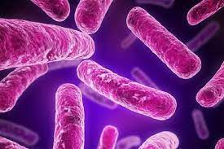
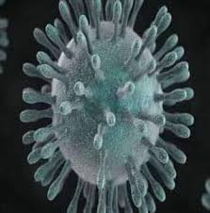
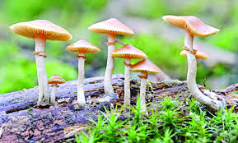
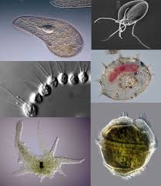
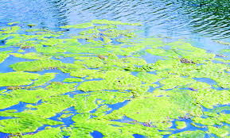
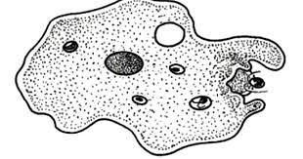
আসো অনুজীবের কিছু ছবি দেখি
নিচের অনুজীবগুলোর নাম জেনে নেই
ব্যাক্টেরিয়া
ভাইরাস
ছত্রাক
প্রোটোজোয়া
এন্টামিবা
শৈবাল
এখানে সব অনুজীব কি খালি চোখে দেখা যায়?
না

Slide 7
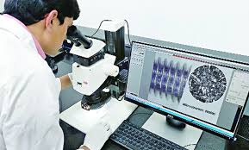
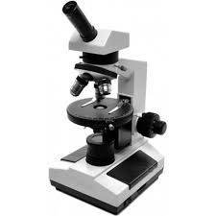
খালি চোখে দেখা যায় না যে সব অনুজীব তাদের কে দেখতে হলে কি দরকার?
অনুবীক্ষণ যন্ত্র
অনুজীব কী?
আমরা আমাদের চারপাশে নানা ধরনের জীব রয়েছে ।এদের মধ্যে যাদেরকে খালি চোখে দেখা যায় না এবং কেন্ত্রিকাযুক্ত সুগঠিত কোষ নেই তাদের কে অনুজীব বলা হয় । যেমন-ভাইরাস,ব্যাক্টেরিয়া,শৈবাল ছত্রাক।

Slide 8
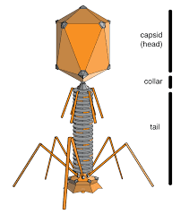
ভাইরাসের পরিচিতি
সরলতম জীব
সবার অতি পরিচিত ভাইরাস
কোষ প্রাচীর প্লাজলেমা সুসংগঠিত
রোগবাহী পরজীবী
খালি চোখে দেখা যায়না
আমষ আবরণ নিউক্লিক এসিড নিয়ে গটিত
অনুবীক্ষণ যন্ত্র লাগে দেখার জন্য
নিউক্লিয়াস সাইটোপ্লাজম নেই
করোনা
ভাইরাস
টি টু ফাজ ভাইরাস

Slide 9
ভাইরাসের আকৃতি
ভাইরাসের কোন উপকারীতা নেই বললেই চলে ।তবে রোগ ব্যাধি ছড়াতে রয়েছে বিড়াট ভূমিকা। আর তাইতো করোনা ভাইরাসের কারণে বিশ্ব আজ কম্পিত
গোলাকার,দন্ডাকার, ব্যাঙাছির ন্যায় এবং পাউরুটির ন্যায়।
উল্লেখযোগ্য রোগ গুলো হল
বসন্ত
হাম
সর্দি
ধানের টুংরো
তামাকের মোজাইক
ইনফ্লোয়েঞ্জা

Slide 10
ভাইরাসের বৈশিষ্ট্য
ভাইরাসের প্রধান বৈশিষ্ট্য হল এরা জীবদেহের বাইরে জীবনের কোন লক্ষণ দেখায় না ।
আমিষ আবরণ এবং নিউক্লিক এসিড একত্র হলেই জীবনের লক্ষণ ফিরে পায়।

Slide 11
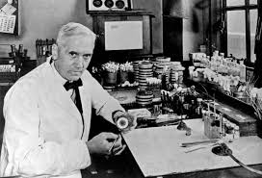
ব্যাক্টেরিয়ার পরিচিতি
আদি নিউক্লিয়াসযুক্ত
অসবুজ
এককোষী
অনুবীক্ষণিক জীব
এটা কার ছবি?
সর্বপ্রথম ব্যাক্টেরিয়া দেখতে পান
বিজ্ঞানী অ্যান্টনি ফন লিউয়েন হুক

Slide 12
ব্যাক্টেরিয়ার বৈশিষ্ট্য
আকৃতির ভিত্তিতে ব্যাক্টেরিয়া বিভিন্ন ধরনের হয় এবং বৈশিষ্ট্যও ভিন্ন ধরনের হয়
এর উপকারী ভূমিকা যেমন রয়েছে তেমনি ক্ষতিকর দিকও রয়েছে।
এককভাবে বা দলবেধে থাকে।
এরা মানবদেহে বিভিন্ন ধরনের রোগ সৃষ্টি করে।
নিউমোনিয়া,ধনুষ্টংকার,রক্তআমাশয়,কলেরা এবং
আরো নানা ধরনের রোগ সৃষ্টি করা এদের বৈশিষ্ট্য
রোগ গুলো হলো

Slide 13
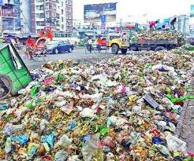
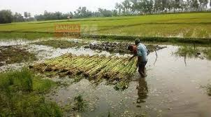
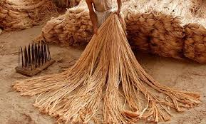
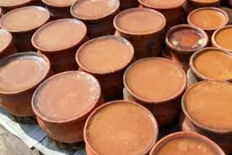
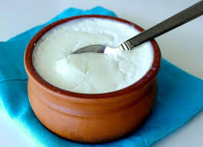
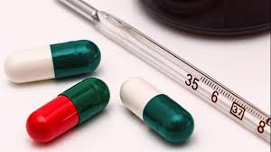
উপকারীতা
মৃত জীবদেহ ও আবর্জনা পঁচাতে সাহায্য করে।
প্রকৃতি থেকে মাটিতে নাইট্রোজেন সংরক্ষণ করে।
পাট পঁচাতে এবং আঁশ ছাড়াতে সাহায্য করে।
দই তৈরি করতে সাহায্য করে
বিভিন্ন জীবন রক্ষাকারী এন্টিবায়োটিক ব্যাক্টেরিয়া থেকে তৈরি হয়
জীবের কাঙ্খিত বৈশিষ্ট্য পাওয়ার জন্য জীনগত পরিবর্তনের কাজে ব্যাক্টেরিয়া ব্যাবহার করা হয়।

Slide 14
জোড়ায় কাজ
একটি অনুজীবের তালিকা তৈরি করে খালি চোখে দেখা এমন অনুজীব গুলো আলাদা করে দেখাও।

Slide 15
মূল্যায়ন
১।ভাইরাসের দেহ কী দিয়ে গঠিত ?
৬।ধানের টুংরো রোগ হয় কিসের আক্রমনে ?
উত্তরঃআমিষ আবরন এবং নিউক্লিক এসিড।
উত্তরঃভাইরাস।
২।সর্বপ্রথম ব্যাক্টেরিয়া দেখতে পান কোন বিজ্ঞানী ?
৭।সারা বিশ্ব আজ কম্পিত কোন ভাইরাসের কারনে?
উত্তরঃবিজ্ঞানী অ্যান্টনি ফন লিউয়েন হুক।
উত্তরঃকরোনা ভাইরাস।
৮।পাট পঁচাতে বা আঁশ ছাড়াতে সাহায্য করে কে?
৩।ব্যাক্টেরিওফাজ একধরনের......
উত্তরঃভাইরাস।
উত্তরঃব্যাক্টেরিয়া।
৯।জীবন রক্ষাকারী এন্টিবায়োটিক কি থেকে তৈরি হয়েছে?
৪।ডি এন এ দ্বারা কি বোঝানো হয়েছে?
উত্তরঃডি রাইবো নিউক্লিক এসিড।
উত্তরঃব্যাক্টেরিয়া।
৫।ব্যাসিলাস কি?
১০।জীবের কাঙ্খিত বৈশিষ্ট্য পাওয়ার জন্য ব্যাক্টেরিয়াকে ব্যাবহার করা হয় কেন?
উত্তরঃ ব্যাক্টেরিয়া
উত্তরঃজীনগত পরিবর্তনের জন্য।
এবার আসো উত্তর গুলো জেনে নেই

Slide 16
বাড়ির কাজ
মানব জীবনে ভাইরাসের ক্ষতিকর দিক এবং ব্যাক্টেরিয়ার উপকারী ভূমিকা কতটুকু গুরুত্ব বহন করে ব্যাখ্যা কর।

Slide 17
ধন্যবাদ সবাইকে
ভাল থাকা হয় যেন সকলের
এই শুভকামনায়
বিদায়

